Slide 1
Программный комплекс автоматизации обслуживания жилого фонда студенческого общежития
Руководитель
Шибеко В.Н.
Студент группы ИП-42
Пархоменко Павел

Slide 2
Постановка задачи
Разработка программного комплекса, предназначенного для студентов и работников студенческого общежития, которое позволит автоматизировать процессы для коменданта, воспитателя и студентов общежития.
Приложение позволит коменданту вести учет технического оборудования, которые ввозят студенты для личного пользования, а также количества свободных и занятых мест. Для заполнение списка студентов комендант сможет импортировать файл формата Excel во внутреннюю базу данных. Также у него будет возможность производить мониторинг оплаты за проживание.
Для студентов будет реализовано личное пространство, где они смогут следить за текущими новостями и событиями, а также общаться с воспитателем в созданном ей чате и создавать заявки на починку бытового оборудования.
Для воспитателей приложение предусматривает следующие функции: создание и ведение ленты новостей и событий, начисление баллов студентам, создание чата со студентом или общей беседы, оставлять замечания в личном кабинете студента.
Приложение должно иметь следующую структуру и функциональность: работать как веб-приложение основанное на REST архитектуре; являться кроссплатформенным; иметь принцип работы, аналогичный веб-приложениям (реализовывать REST архитектуру, быть доступным посредством веб-браузера, иметь пользовательский интерфейс);

Slide 3
Плюсы и минусы Web-приложения
Плюсы ++
Для запуска Web-приложение необходим только предустановленный браузер.
Пользователям не нужно посещать магазин приложений для загрузки или обновления веб-приложений, поскольку самая новая версия всегда загружается, когда пользователь обращается к веб-приложению.
Минусы –
Необходимо подключение к системе Интернет (проводное или беспроводное)
Веб-приложения имеют ограниченную область доступа к функциям устройства.

Slide 4
Технологии
Разрабатываемый программный комплекс представляет WEB-приложения, которое подразделяется на frontend и backend часть.
Frontend часть:
JavaScript – для валидации и отправки запросов
React – компонентная библиотека для быстрой разработки пользовательского интерфейса
Redux – библиотека для хранения внутреннего состояния приложения
Bootstrap – библиотека для стилей

Slide 5
Технологии
Backend
Typescript – типизированный Javascript
Express – библиотека для создания путей запроса
Mongoose – провайдер для базы данных MongoDb
Еxpress-validator – библиотека для валидации данных на сервере
Websocket – для долгосрочного подключения пользователей
Тестирование
Jest – библиотека на javascript для модульного тестирования

Slide 6
Плюсы NoSql баз данных
Гибкость
Масштабируемость
Высокая производительность
Доступность
Высокая функциональность
Нет жесткой привязки к структуре данных
Простая поддержка
Не требовательная к знаниям SQL

Slide 7
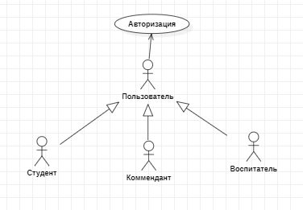
Роли

Slide 8
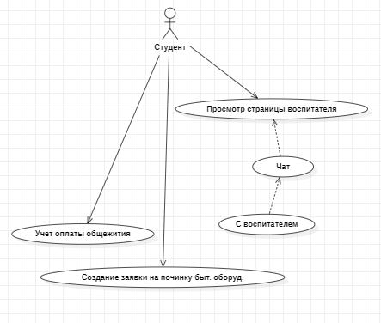
Прецеденты для роли «Студент»

Slide 9
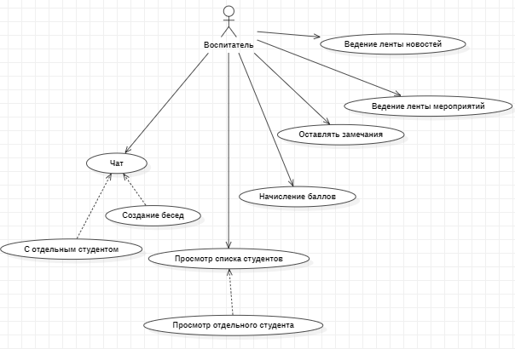
Прецеденты для роли «Воспитатель»

Slide 10
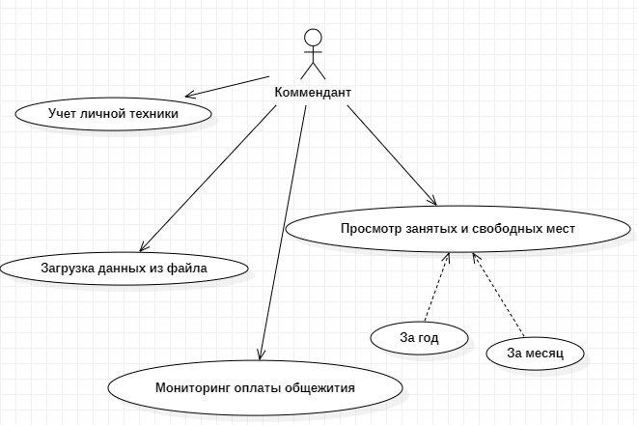
Прецеденты для роли «Комендант»

Slide 11
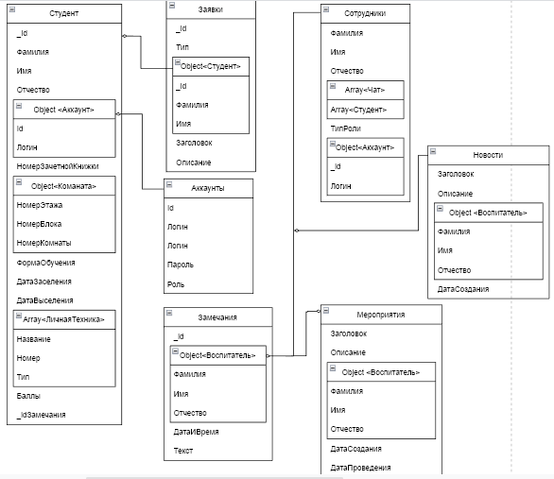

Slide 12
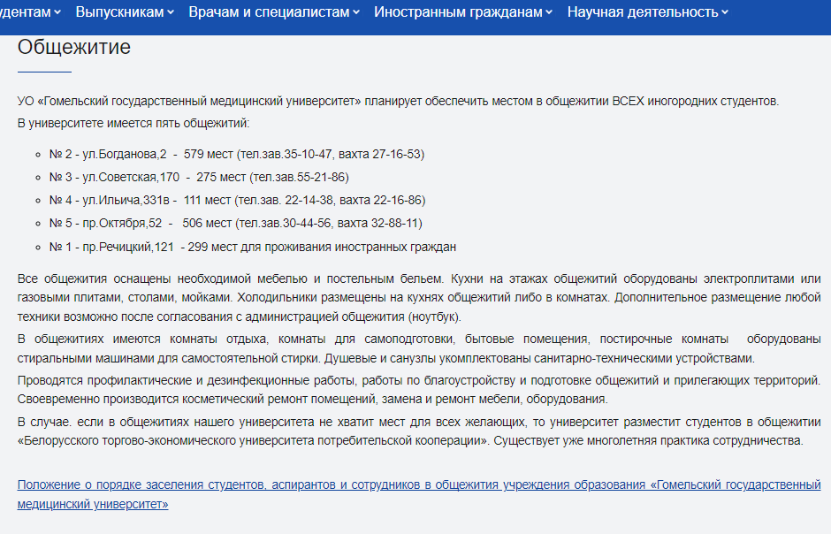
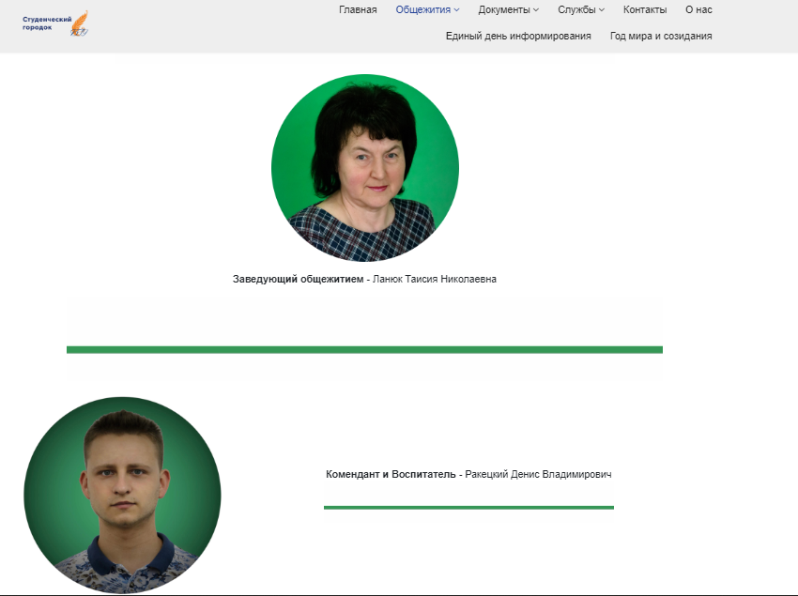
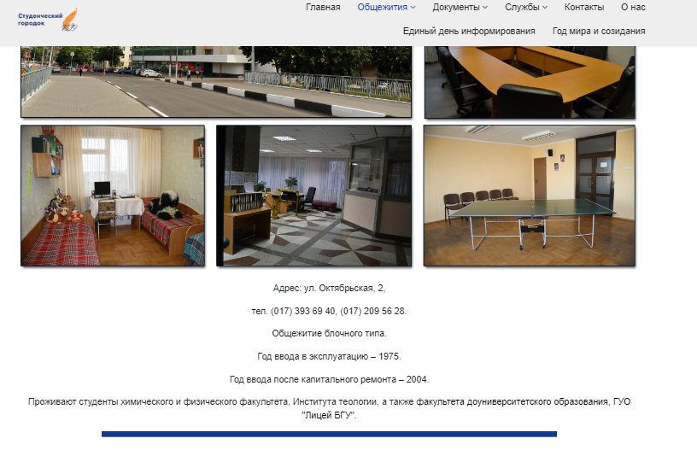
Аналоги

Slide 13
В данный момент
активно разрабатываю макет будущего приложения в Figma
прорабатываю сценарии пользователей (схемы в StarUml)

Slide 14
Спасибо за внимание

